Slide 1

Практика против теории: как внедряется CRM и как это влияет на сотрудников и компанию
Как внедрить CRM, максимально влюбляя в него сотрудников

Slide 2
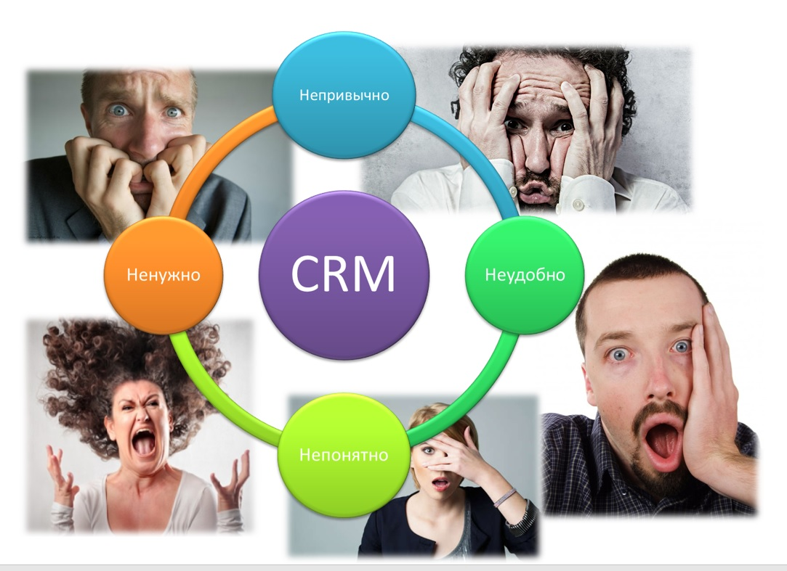

Что видит в CRM Компания
Что видят в CRM менеджеры

Slide 3
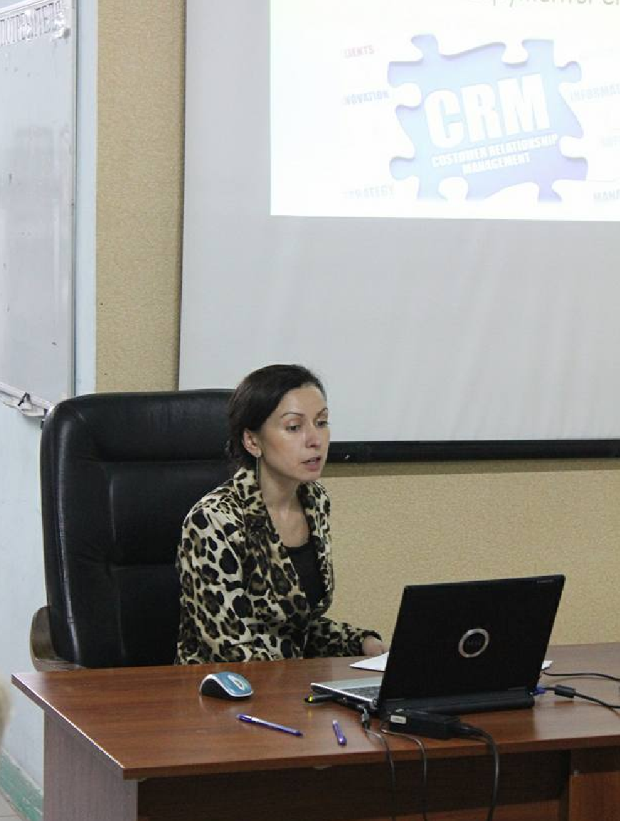

Структура ПРАВИЛЬНОГО представления CRM сотрудникам
Цель: Снять страх перед неизвестным
Как достичь:
Сделайте живую презентацию функционала программы для всех менеджеров.
Не работают: рассылки, инструкции, видео ролики и все что нужно читать или смотреть самостоятельно
1
Notes:
Презентуйте интерфейс и подробно расскажите обо всех иконках и кнопках (как правило они интуитивно понятны) = сделать картинку СРМ привычной для глаз. Покажите, что все иконки при наведении на них курсора дают подсказки и т.д.

Slide 4
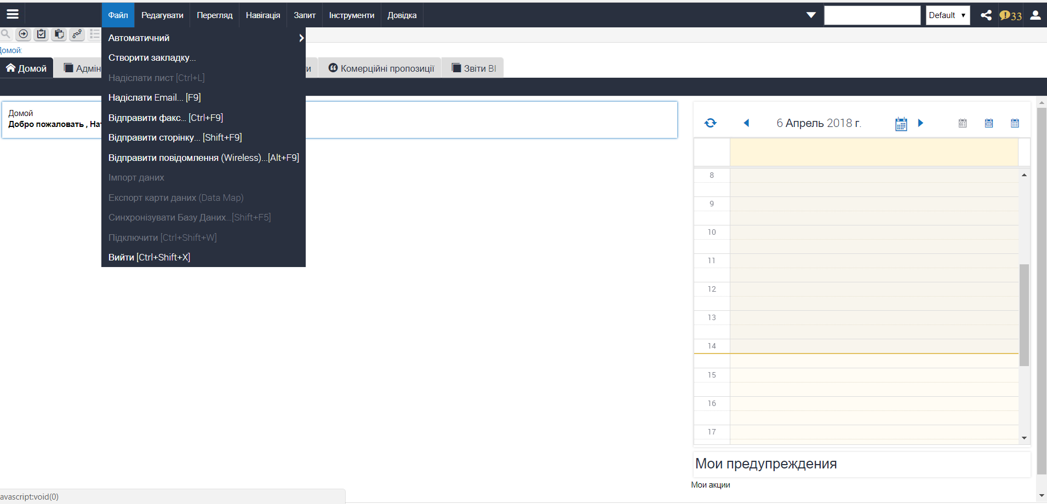
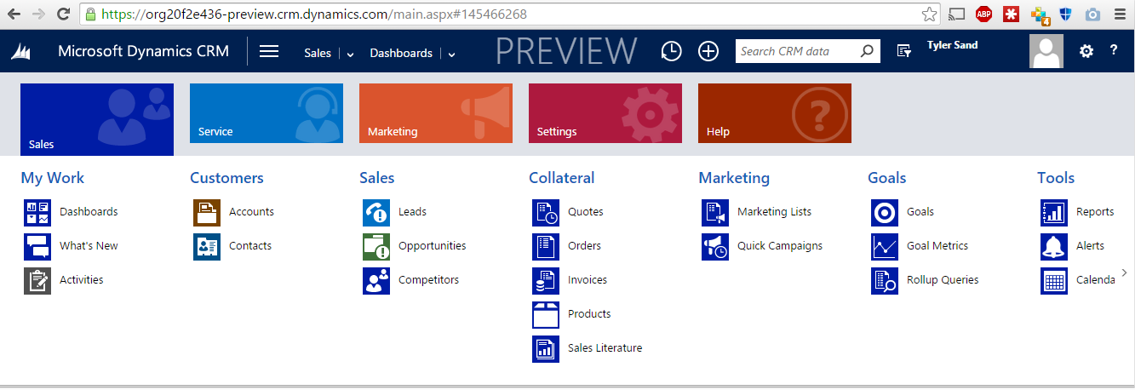
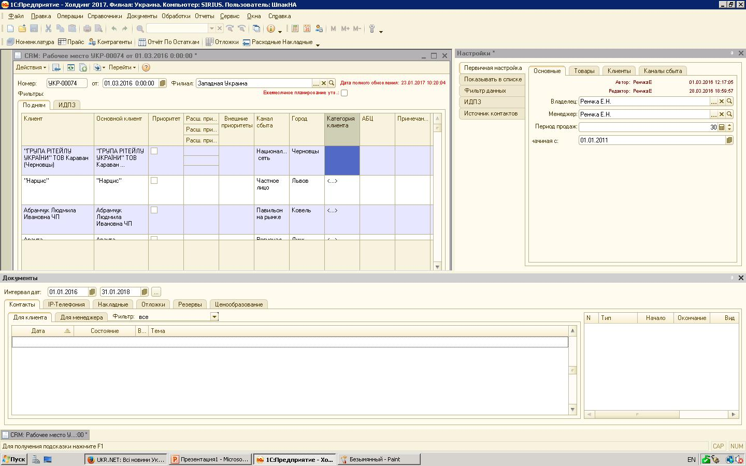
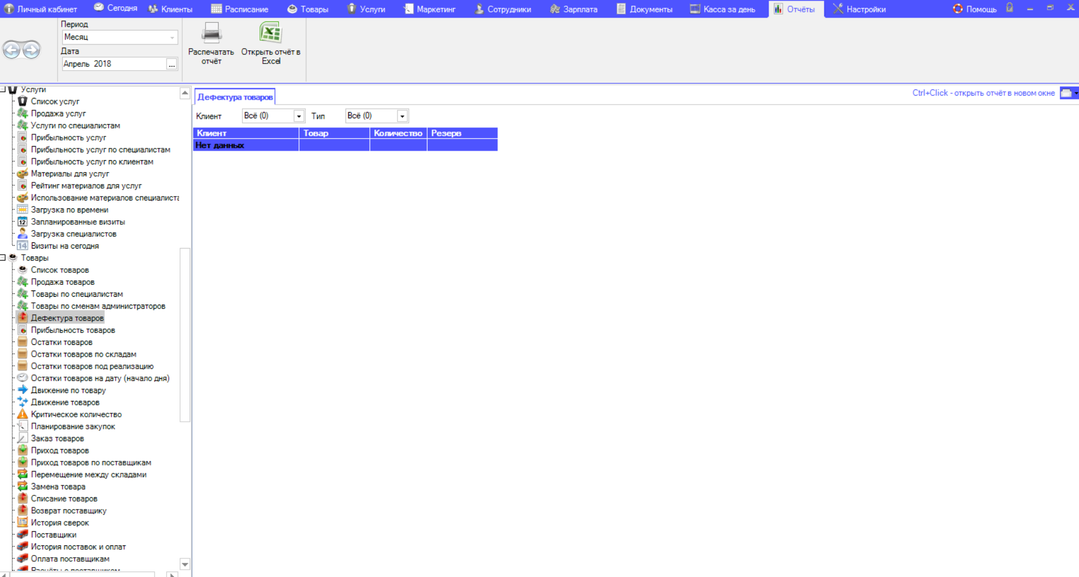
Структура ПРАВИЛЬНОГО представления CRM сотрудникам
Покажите как выглядит стартовая страница и сделайте ее для менеджеров привычной.
2

Slide 5
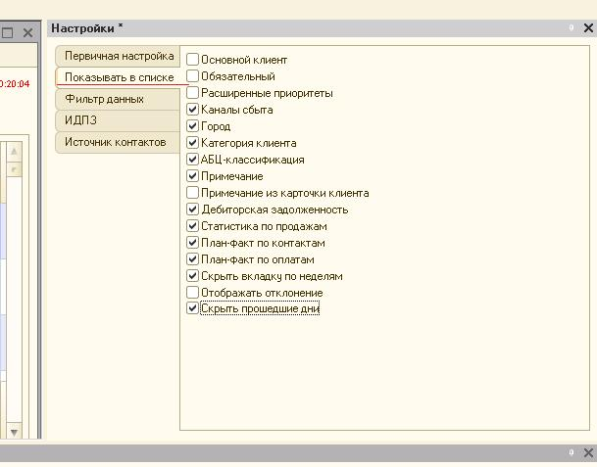
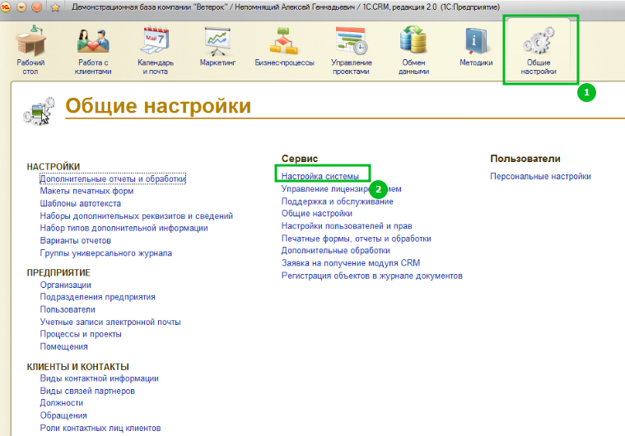
Структура ПРАВИЛЬНОГО представления CRM сотрудникам
Покажите как убрать ненужные окна и настроить интерфейс под себя, как сделать максимально удобный рабочий стол.
3

Slide 6
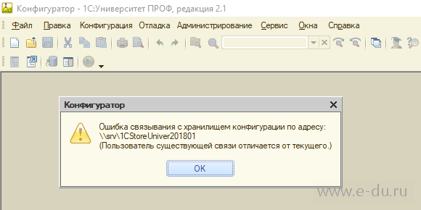
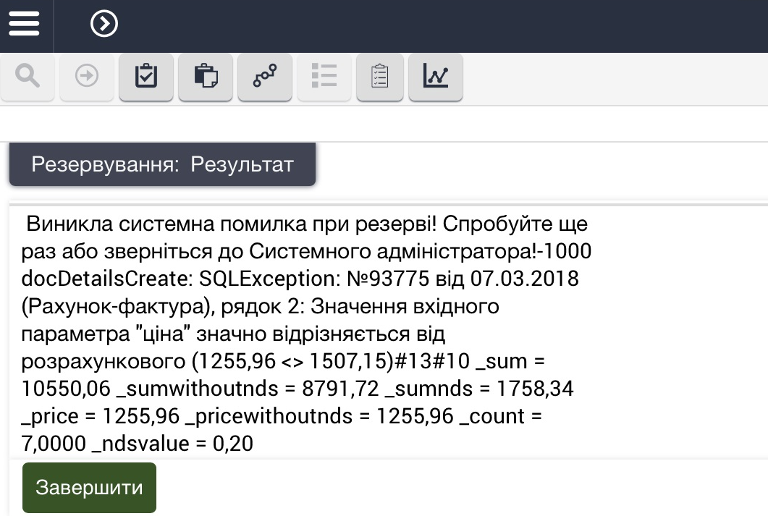
Структура ПРАВИЛЬНОГО представления CRM сотрудникам
Цель: Снять страх совершить ошибку
Как достичь:
Объясните и покажите им, что в программе можно смело делать/нажимать что угодно, ходить куда угодно, проверять и изучать все функции и не бояться ошибок = программа выдаст системное сообщение, не даст сделать ошибку, не пропустит сделку. Покажите скрины из программы.
Не работает:
Искусственный вызов ошибки в программе, особенно если это путь в более чем 5-7 кликов. менеджеры будут следить за последовательностью Ваших действий, а не том ЧТО именно Вы хотите показать.
4
Notes:
Не показывайте им КАК это проявляется в программе, так как менеджеры будут зацикленны на последовательности Ваших действий, а не на том что Вы хотите показать = просто выведите на экран примеры таких сообщений.
Например: у менеджер штрафные санкции если они выписывают клиенту товар не с того склада или не на ту организацию или забывают применить обязательную акцию.

Slide 7
Структура ПРАВИЛЬНОГО представления CRM сотрудникам
Цель: Снять страх перемен.
Как достичь:
Ставьте задачи по работе в СРМ от простого к сложному. Не презентуйте сразу весь функционал, разделите его на несколько уровней и осваивайте его постепенно.
5
Вся история клиента в CRM
Создать карту клиента
Заполнить карту клиента
Фиксировать все действия с клиентом: звонки, встречи, сделки
Не переходите и не усложняйте пока эти навыки не доведутся до автоматизма.
Главное правило: не дайте слушателям сбить Вас с последовательности изложения во время презентации и не отвечайте сразу на сложные вопросы.

Slide 8
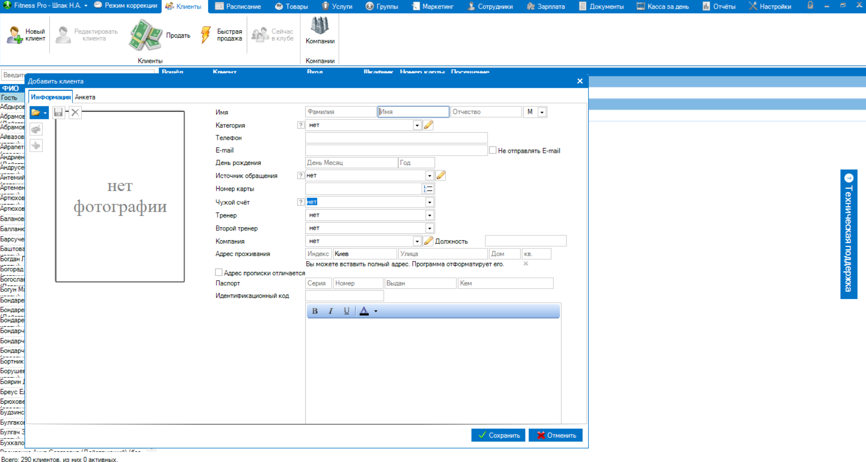
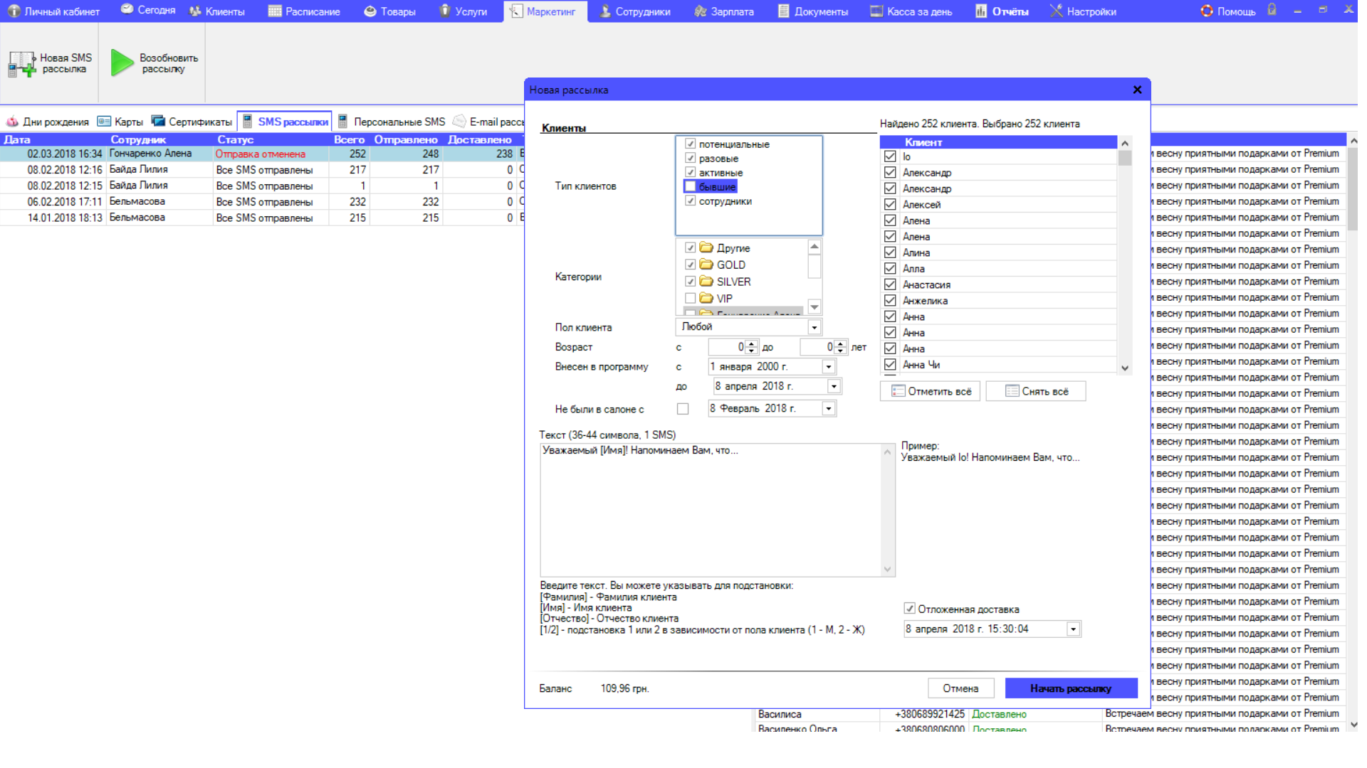
Структура ПРАВИЛЬНОГО представления CRM сотрудникам
Цель: Понять КАК думает программа.
Как достичь: Показать откуда в программе берутся данные и куда и как они потом подтягиваются. Объяснить как человеческий фактор влияет на корректность работы CRM системы.
6

Slide 9
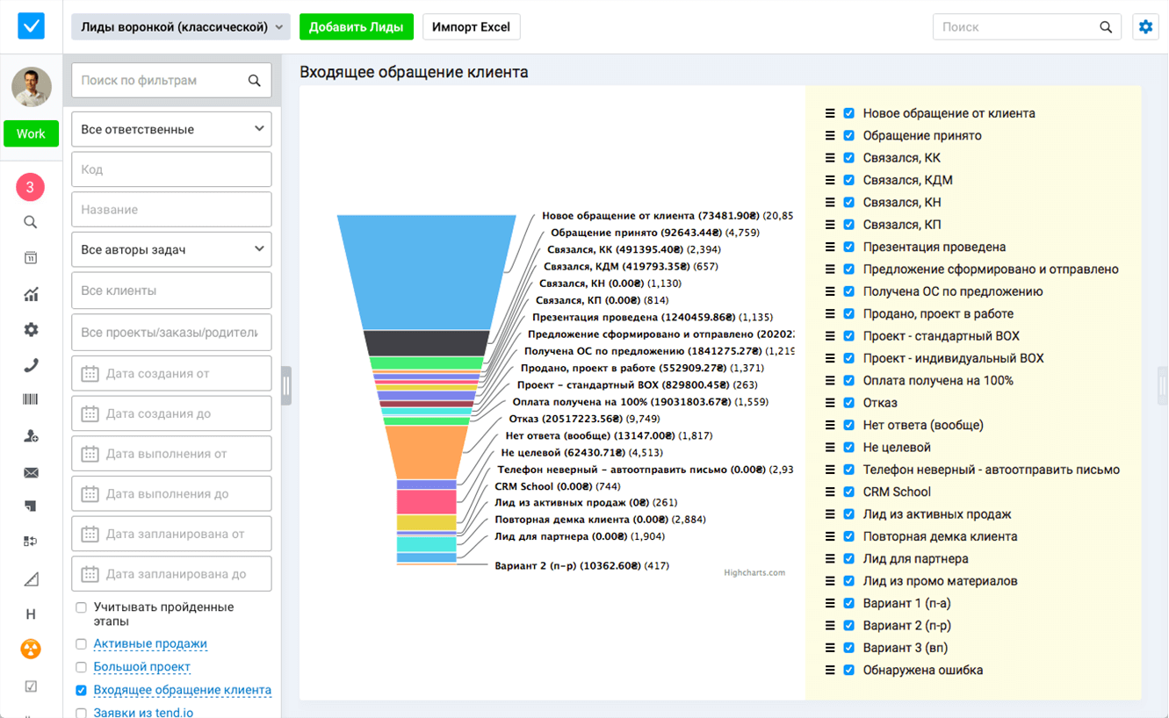
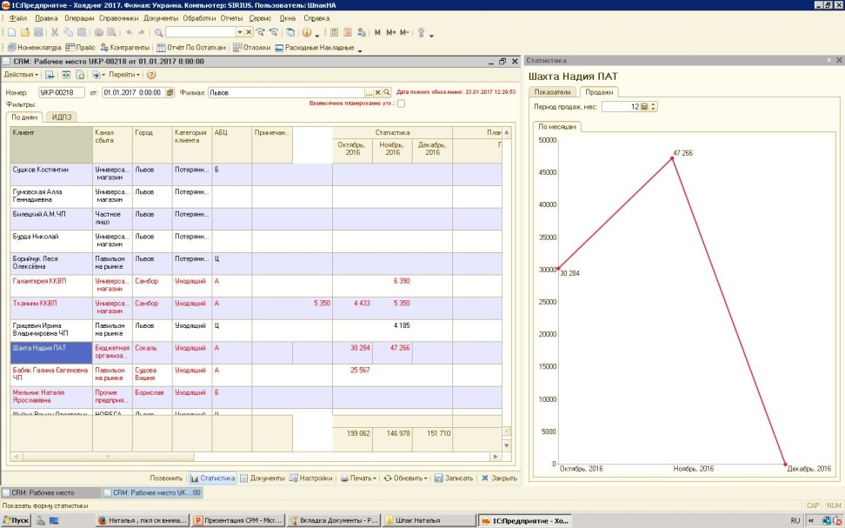
Влюбляем в СRМ менеджера
Цель: Показать актуальные преимущества и «фишки» программы
Как достичь: Сделайте сравнительные характеристики программ с акцентам на преимущества. Покажите выгоды работы с программой: автоматические напоминания, удобная визуализация (графики, диаграммы), возможность планируемой автоматической рассылки, вся история контактов с клиентом и т.д.
7
Notes:
Напр. Раньше нужно было каждый раз при формировании счета вручную добавлять информацию о клиенте – автоматом
Напр. Выводить динамика покупок клиента в виде графика – визуально сразу видно и этим можно оперировать в разговоре
Напр. Одним кликом Вы…
Продемонстрируйте это в онлайн режиме на экране – ВЫБЕРИТЕ ПРОСТОЕ и НЕ СЛОЖНОЕ (на 3-4 клика или с хорошей визуализацией)

Slide 10




Влюбляем в СRМ менеджера
Цель: Дать поддержку и помощь в любой момент и в любой ситуации
Как достичь: Дайте человека к которому можно обращаться по любым вопросам работы в CRM, создайте чат онлайн поддержки для менеджеров и сделайте подробную инструкцию пользователя со скриншотами и описанием всех этапов работы в СРМ.
8

Slide 11
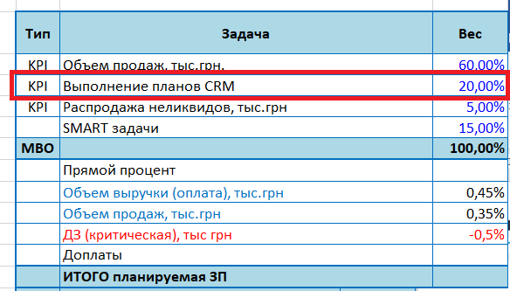
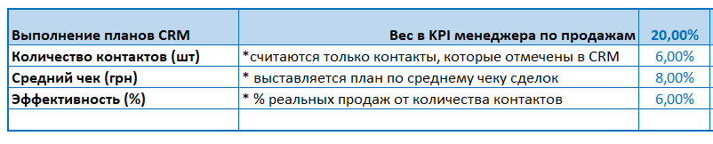
Фактор, который решает ВСЕ (а если не ВСЕ, то многое)
Мотивация в зависимости от нужных Вам данных в СРМ
Пересмотреть KPI
(включаем показатели CRM)
Расшифровываем «планы CRM»
(меняем показатели от Ваших целей и уровня работы сотрудников CRM)
* Не присваивайте показателю «Выполнение планов по CRM» низкий вес – это его обесценивает

Slide 12

Фактор, который решает ВСЕ
Контроль:
Своевременным
Системный
С обратной связью
Всеохватывающим
Персонализированный

Slide 13

Как внедрить CRM, максимально влюбляя в него сотрудников
Правильно представить
Правильно распределить нагрузку
Правильно выстроить мотивацию
Правильно давать обратную связь

